Slide 1
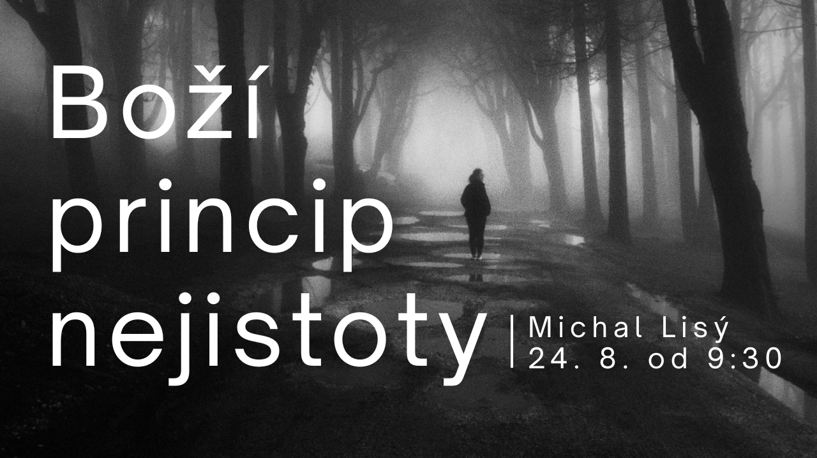

Slide 2
Lk 12,40
Také vy buďte připraveni, protože neznáte hodinu, v níž Syn člověka přijde.”

Slide 3
Mt 25,31-40
“Až přijde Syn člověka ve své slávě a všichni [svatí] andělé s ním, tehdy se posadí na trůn své slávy; a budou před něj shromážděny všecky národy. A oddělí jedny od druhých, jako pastýř odděluje ovce od kozlů. Ovce postaví po své pravici, kozly po levici. Potom řekne Král těm po své pravici: "Pojďte, požehnaní mého Otce, přijměte do dědictví království, které je pro vás připraveno od založení světa. Neboť jsem hladověl a dali jste mi najíst, žíznil jsem a dali jste mi napít, byl jsem cizincem a ujali jste se mě, byl jsem nahý a oblékli jste mě, byl jsem nemocen a navštívili jste mě, byl jsem ve vězení a přišli jste za mnou." Tehdy mu spravedliví odpovědí: "Pane, kdy jsme tě spatřili hladového a dali jsme ti najíst, nebo žíznivého a dali jsme ti napít? Kdy jsme tě spatřili jako cizince a ujali jsme se tě, nebo nahého a oblékli jsme tě? Kdy jsme tě spatřili nemocného nebo ve vězení a přišli jsme za tebou?" Král jim odpoví: "Amen, pravím vám, cokoliv jste učinili jednomu z těchto mých nejmenších bratří, mně jste učinili."”

Slide 5
Kazatel 7,13-14
13 Podívej se na Boží dílo. Vždyť kdo bude moci narovnat, co on pokřivil?
14 V den dobrý spočívej v blahu a v den zlý pohleď: Také tento podobně jako onen učinil Bůh z toho důvodu, aby člověk nezjistil nic o tom, co bude po něm.

Slide 6
Má nejistota místo v životě křesťana?
Nejistota je potřebnou součástí života křesťana.

Slide 7
Kazatel 7,13
13 Podívej se na Boží dílo. Vždyť kdo bude moci narovnat, co on pokřivil?

Slide 8
Heisenbergův princip neurčitosti
Δx · Δp ≥ ħ/2
Δx je nejistota v určení polohy částice
Δp je nejistota v určení hybnosti částice
ħ je redukovaná Planckova konstanta

Slide 9
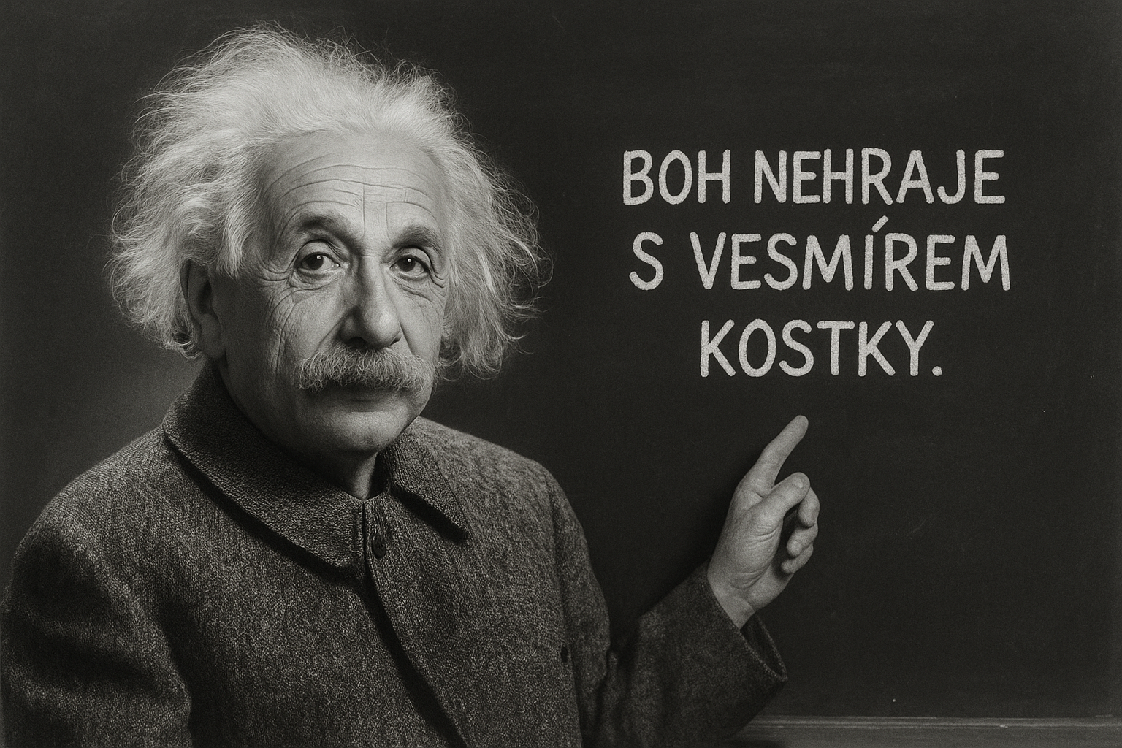

Slide 10
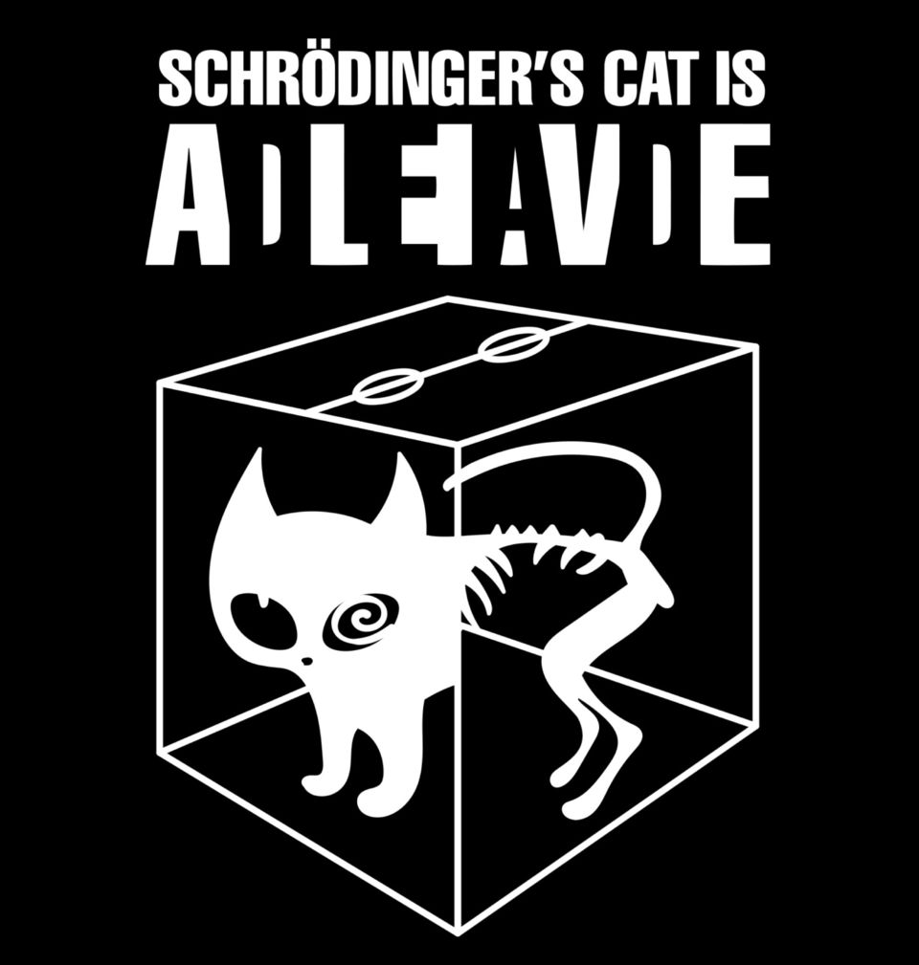

Slide 11
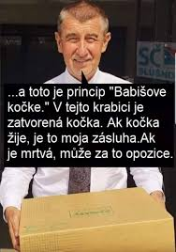

Slide 12
Pohleď na Jeho dílo:
jeho nedílnou součástí jsou limity toho, co můžeme o světě vědět
jeho nedílnou součástí je pravděpodobnost, určitá míra nejistoty.

Slide 13
1M 12,1-2
Hospodin řekl Abramovi: Odejdi ze své země, ze svého příbuzenstva a z domu svého otce do země, kterou ti ukážu.
A učiním tě velkým národem, požehnám tě a tvé jméno učiním velkým, a buď požehnáním!

Slide 14
1M15,1-5
1Po těchto událostech se stalo k Abramovi ve vidění Hospodinovo slovo: Neboj se, Abrame, já jsem tvůj štít, tvá přehojná odměna.
2Ale Abram řekl: Panovníku Hospodine, co mi chceš dát? Vždyť já odcházím bezdětný a nárok na můj dům bude mít damašský Elíezer.
3Abram ještě řekl: Hle, nedal jsi mi potomka, a tak bude mým dědicem potomek mého domu.
4A hle, stalo se k němu Hospodinovo slovo: Ten nebude tvým dědicem, nýbrž ten, kdo vyjde ze tvých beder, bude tvým dědicem.
5Vyvedl ho ven a řekl: Jen pohleď na nebesa a spočítej hvězdy, budešli je moci spočítat. A řekl mu: Tak bude tvé potomstvo.

Slide 15
1M 17, 15-17
15 Potom Bůh řekl Abrahamovi: Ohledně tvé ženy Sáraji, nebudeš ji již nazývat Sáraj, ale její jméno bude Sára.
16 Požehnám ji a také z ní ti dám syna. Požehnám ji a budou z ní národy, budou z ní králové národů.
17 Abraham padl na tvář a smál se. Řekl si v srdci: Cožpak se stoletému může něco narodit? A Sára bude snad v devadesáti letech rodit?

Slide 16
Lukáš 1,38
Marie řekla: “Hle, jsem Pánova otrokyně; nechť se mi stane podle tvého slova.” A anděl od ní odešel.

Slide 17
Matouš 8, 19-20
19 Tu přišel jeden učitel Zákona a řekl mu: “Učiteli, budu tě následovat, kamkoli půjdeš.”
20 A Ježíš mu řekl: “Lišky mají doupata a nebeští ptáci hnízda, ale Syn člověka nemá, kde by hlavu složil.”

Slide 18
Marek 1, 16-20
16 A když šel podél Galilejského moře, uviděl Šimona a Šimonova bratra Ondřeje, jak do moře vrhají síť; byli totiž rybáři.
17 Ježíš jim řekl: “Pojďte za mnou a učiním, že se stanete rybáři lidí.”
18 A hned opustili sítě a následovali ho.
19 A když šel kousek dál, uviděl Jakuba Zebedeova a jeho bratra Jana, jak v lodi spravují sítě.
20 A hned je povolal. Zanechali svého otce Zebedea v lodi s najatými pomocníky a odešli za ním.

Slide 19
Jakub 4, 13 -14,
13 Nuže nyní vy, kteří říkáte: "Dnes nebo zítra půjdeme do toho a toho města a zůstaneme tam rok a budeme obchodovat a vydělávat" --
14 nevíte, co bude zítra! Co je váš život? Vždyť jste pára, která se na chvilku ukazuje a potom mizí.
Přísloví 27, 1.
1Nechlub se zítřejším dnem, neboť nevíš, co den přinese.

Slide 20
Žalm 62, 8-9
V Bohu je má spása a sláva, on je má pevná skála -- v Bohu mám útočiště.
Lidé, doufejte v něj v každý čas, vylévejte před ním své srdce -- Bůh je naše útočiště.

Slide 21
Jan 3, 8.
Vítr vane, kam chce, a slyšíš jeho zvuk, ale nevíš, odkud přichází a kam jde. Tak je to s každým, kdo se narodil z Ducha

Slide 22
Jozue 1,9
Vždyť jsem ti přikázal: Posilni se a buď odvážný, neměj strach a neděs se, protože Hospodin, tvůj Bůh, bude s tebou všude, kam půjdeš.

Slide 23
Jeremiáš 29, 11.
Vždyť já znám úmysly, které s vámi zamýšlím, je Hospodinův výrok. Úmysly o pokoji a ne o zlu, abych vám dal budoucnost a naději.

Slide 24
Heisenbergův princip neurčitosti
Δx · Δp ≥ ħ/2
Δx je nejistota v určení polohy částice
Δp je nejistota v určení hybnosti částice
ħ je redukovaná Planckova konstanta

Slide 25
Boží princip nejistoty
Δ jistota . Δ víra = dojít do Božího cíle
Δjistota - nejistota až jistota
Δvíra - nevíra až víra

Slide 26
Boží princip nejistoty
Δx · Δp ≥ ħ/2
Δ jistota . Δ víra = dojít do Božího cíle
Δjistota - nejistota až jistota
Δvíra - nevíra až víra
!
Žid11:6 Bez víry však není možné se mu zalíbit,
2Kor 5,7 Neboť chodíme vírou, ne tím, co vidíme

Slide 27
Boží princip nejistoty
?
Δx · Δp ≥ ħ/2
Δ jistota . Δ víra = dojít do Božího cíle
Δjistota - nejistota až jistota
Δvíra - nevíra až víra
Filip 4, 7 A pokoj Boží, který převyšuje všechno porozumění, bude střežit vaše srdce a vaše myšlenky v Kristu Ježíši.

Slide 28
Iz 55, 8-9.
Vždyť moje myšlení nejsou myšlení vaše, ani vaše cesty nejsou cesty mé, je Hospodinův výrok.
9Neboť jako jsou nebesa vyšší než země, tak jsou mé cesty vyšší než cesty vaše a má myšlení vyšší než myšlení vaše.

Slide 29
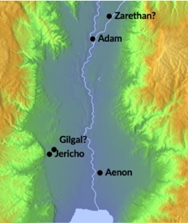

Slide 30
Kazatel 7,13-14
Podívej se na Boží dílo. Vždyť kdo bude moci narovnat, co on pokřivil?
V den dobrý spočívej v blahu a v den zlý pohleď: Také tento podobně jako onen učinil Bůh z toho důvodu, aby člověk nezjistil nic o tom, co bude po něm.
Přísloví 3,5-6
Důvěřuj Hospodinu celým svým srdcem, nespoléhej se na svoji rozumnost.
Poznávej ho na všech svých cestách, a on napřímí tvé stezky.

Slide 31
Ef 3,20 -31
Tomu pak, kdo je mocen podle síly, kterou působí v nás, učinit daleko více nade všechno, co žádáme nebo co si můžeme pomyslet,
jemu buď sláva v církvi a v Kristu Ježíši po všecka pokolení věčnosti věků!
Amen.

Slide 33
Můj Bůh je můj štít, je mou písní, já vím, On mi odpoví a mocí svého jména vysvobodí.
Chci žít ve stínu křídel Tvých, spěchám do stínu křídel Tvých, smím žít ve stínu křídel Tvých.

Slide 35
Jen Ty, Pane můj, jen Tys můj štít, má sláva, ty mou hlavu pozvedáš.
Mnoho je těch, kteří kolem volají: v Bohu žádnou pomoc nenajdeš.
Volal jsem k Pánu svému v úzkosti a on prosbu moji vyslyšel.
Ty mi dáváš spánek, novou sílu, v novém dni mne znovu podpíráš.
Nebudu se bát ani tisíců těch, kdo mě pronásledují.

